Slide 1
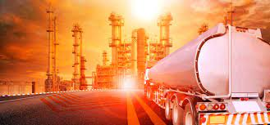
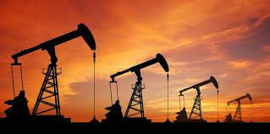
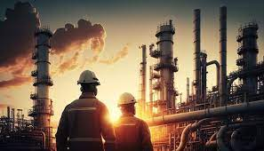
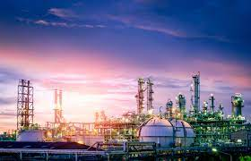
Trabajo integrador Herramientas internacionales de gestión
08/08/2023 Cordero Evangelina, Kilzi Maria Laura, Serra Romina y Rivero Johanna

Slide 2
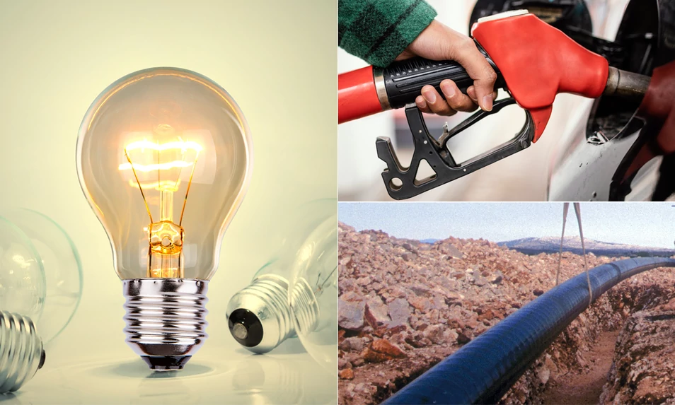

¿Te imaginas un día sin energía?
Producir energía para millones de personas todos los días es la principal contribución de la industria. Contribuye de esta forma a la creación de valor económico, mayores ingresos fiscales, empleo digno y el desarrollo de negocios en la cadena de valor. La energía transformar nuestra calidad de vida.
Es vital en la producción agropecuaria y en las ciudades; e imprescindible para el transporte y la provisión de servicios básicos como el agua potable y la calefacción.
En este escenario, el sector hidrocarburífero se encuentra frente a nuevos desafíos vinculados al desarrollo sostenible con el fin de preservar el medio ambiente y reducir las emisiones de gases de efecto invernadero.
Los Objetivos de Desarrollo Sostenible (ODS) constituyen un marco de referencia genuino
para incorporar la sustentabilidad en el centro de la estrategia de la industria del OIL&GAS

Slide 3
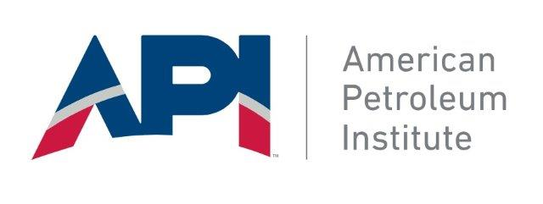


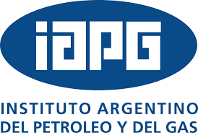

ffaltan logos de los pactos mas chicos

Slide 4
“Su visión es avanzar en el desempeño ambiental y social de la industria del petróleo y el gas y su contribución a la transición energética en el contexto del desarrollo sostenible”
Compartir y promover buenas prácticas y soluciones.
Promueve la aceptación, consistencia y calidad de los informes no financieros.
Convoca al sector para alinear y acelerar las contribuciones a los ODS.
Promueven las cadenas de suministro social y ambientalmente responsables.
Principal canal de comunicación de la industria con las Naciones Unidas.
Pautas IPIECA.
“Su visión es ser un referente regional en el fortalecimiento de la industria como proveedora de energía sostenible que contribuye a la transición energética”
impulsa la realización de Reportes de Sostenibilidad por parte de las empresas socias y apoya su difusión.
través de comités técnicos desarrollan procesos de trabajo para la mejora continua partiendo del intercambio de mejores prácticas y conocimiento en foros de diálogo.
Promueven y apoyan eventos de sostenibilidad
Brinda soporte técnico a la industria, mediante la realización y desarrollo de estudios y análisis de todas las actividades, ya sea en sus aspectos técnicos, económicos, normativos, estadísticos o ambientales.
Comisión de sustentabilidad:
Hoja de Ruta ofrece una visión única y colectiva del sector sobre las oportunidades de impacto claves en las cuales su contribución con los ODS puede ser mayor.
Línea de base, para analizar el nivel de integración de la “Agenda 2030” en la industria de los hidrocarburos en Argentina.

Slide 5

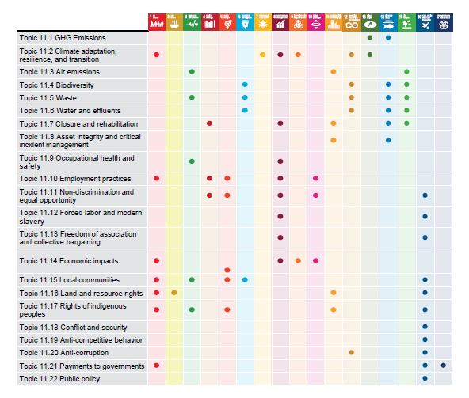
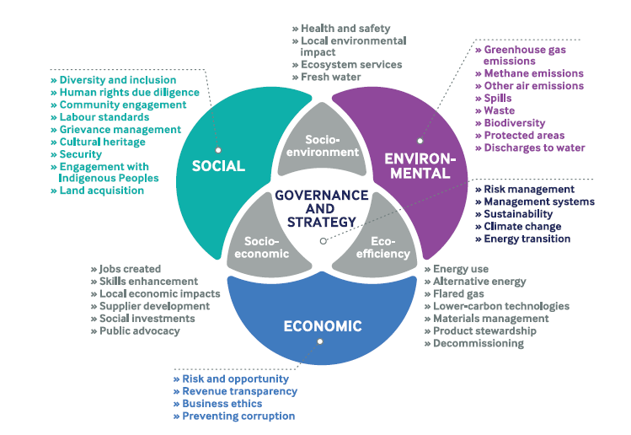
GRI es una organización independiente que promueve la divulgación de información sobre el desempeño ambiental, social y de gobierno corporativo.
La guía informa sobre los 22 temas materiales más probables. La guía 11 corresponde a OIL&gas
La guía brinda orientación sobre el contenido de un informe típico de la industria al cubrir 21 problemas de sostenibilidad y 43 categorías de indicadores:
módulos que se presenta en este informe: Gobernanza y ética empresarial, Cambio climático y energía, Medio ambiente, Seguridad, salud y protección y Sociales.

Slide 6

DRIVERS

Slide 7
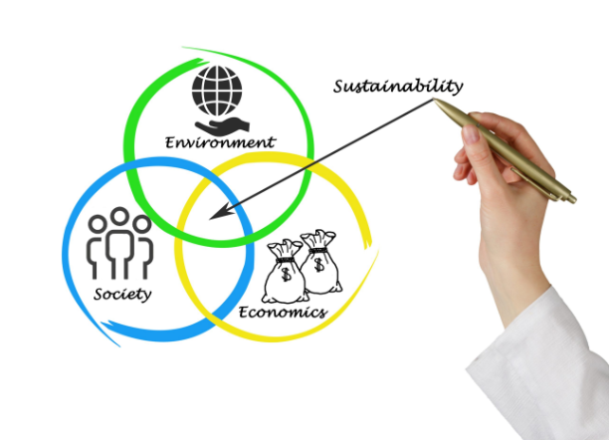
Materialidad
Eficiencia energética, Protección de la biodiversidad, Gestión de agua y efluentes, Gestión de residuos, Preparación y respuesta ante incidentes y emergencias, Calidad de aire y Gestión de Emisiones
Formación y educación, Desarrollo e impacto en la comunidad, Salud y Seguridad en el trabajo, Diversidad e Inclusión, Empleo (contratación y rotación de colaboradores, beneficios, etc.)
Gobierno corporativo, Ética, transparencia y anticorrupción, Desempeño económico de la organización, Gestión de riesgos, Gestión responsable de la cadena de suministro.

Slide 8
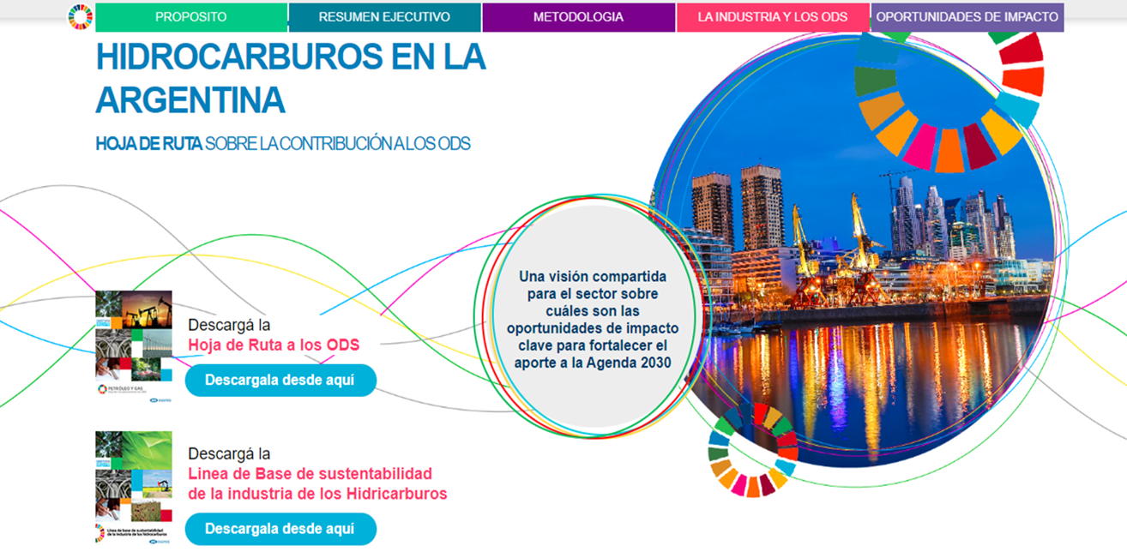
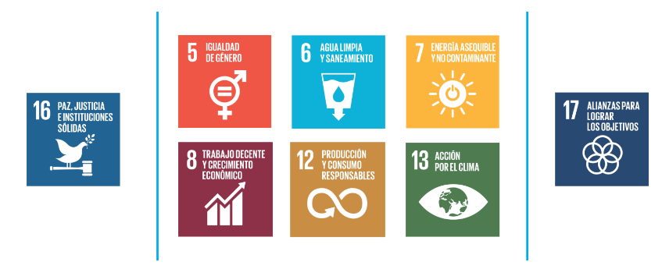
ODS

Slide 9
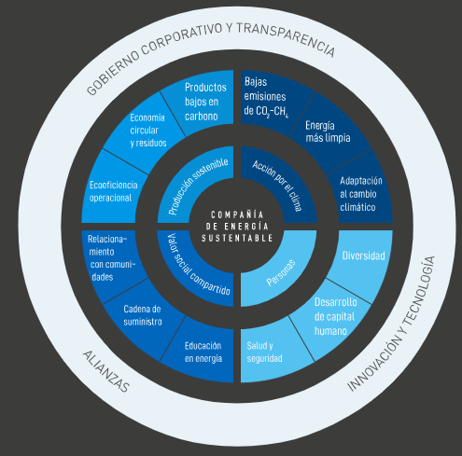
YPF
COMPROMISO CON LA SUSTENTABILIDAD
Entendemos la Sustentabilidad, en su triple dimensión, económica, medioambiental y social, como una forma de llevar adelante las operaciones que crea valor para accionistas, los demás grupos de interés y para el país.
Las prioridades de Sustentabilidad están incorporadas a la estrategia de negocio para llevar adelante operaciones responsables que fortalezcan la competitividad de la compañía a largo plazo.
ODS PRIORIZADOS
YPF busca también contribuir al logro de los Objetivos de Desarrollo Sostenible planteados en la Agenda 2030 de Naciones Unidas. Adhiere a los 17 ODS y como compañía de energía, contribuye en particular a los objetivos 7, 8, 9, 12 y 13. También trabajamos para avanzar en materias de ODS 5, 16 Y 17.

Slide 10


Estrategia

Slide 11
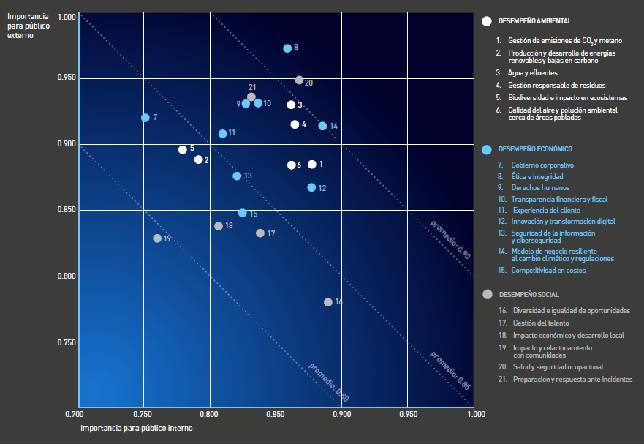
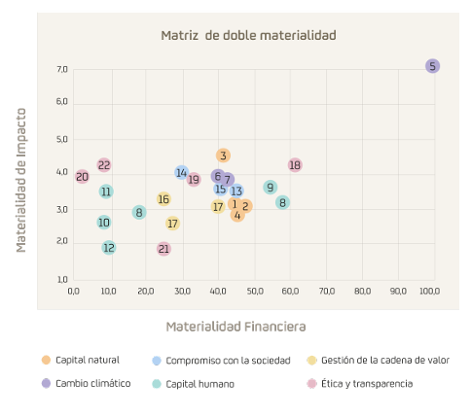
Materialidad

Slide 12
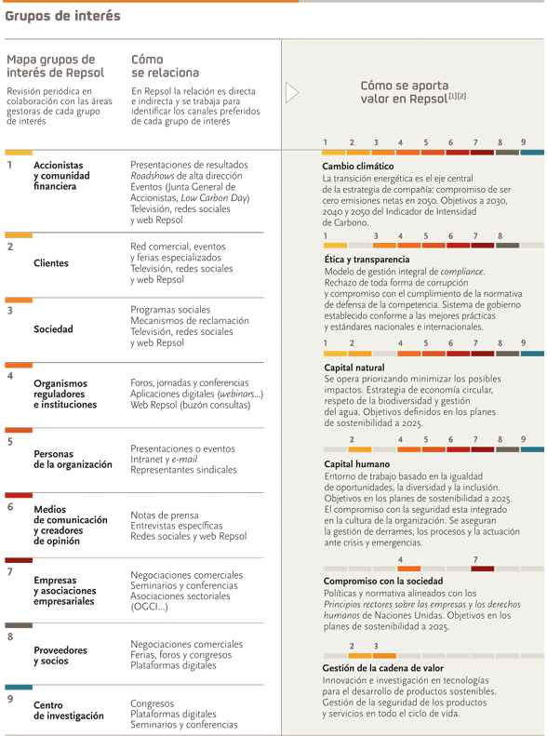
stakeholders

Slide 13
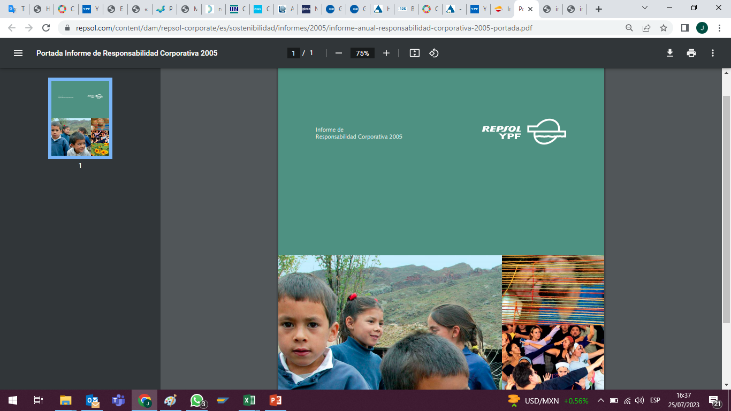

PRIMER REPORTE
ÚLTIMO REPORTE

Slide 14

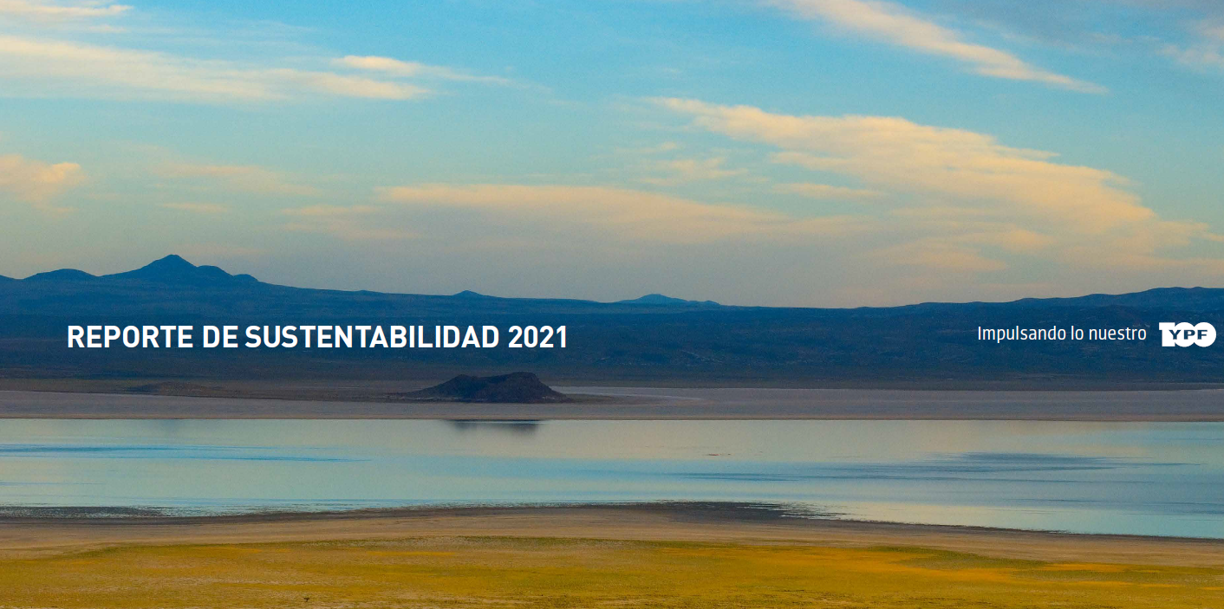
PRIMER REPORTE
ÚLTIMO REPORTE

Slide 15
Los Objetivos de Desarrollo Sostenible (ODS) forman parte de la iniciativa “Transformar nuestro mundo: Agenda 2030 para el Desarrollo Sustentable”, adoptada en septiembre de 2015 por los 193 Estados Miembros de las Naciones Unidas.
Los objetivos de esta Agenda representan un exhaustivo programa en favor de la inclusión social, la sostenibilidad ambiental y el desarrollo económico. Su logro requerirá de una cooperación y colaboración sin precedentes entre gobiernos, organizaciones no gubernamentales, socios facilitadores, el sector privado y las comunidades. El sector del petróleo y del gas es un pilar del sistema energético mundial y, como tal, es un gran impulsor del desarrollo económico y social. Por su magnitud a nivel global y local, tiene por delante la oportunidad de contribuir de modo significativo con las metas propuestas en los ODS.

Slide 16
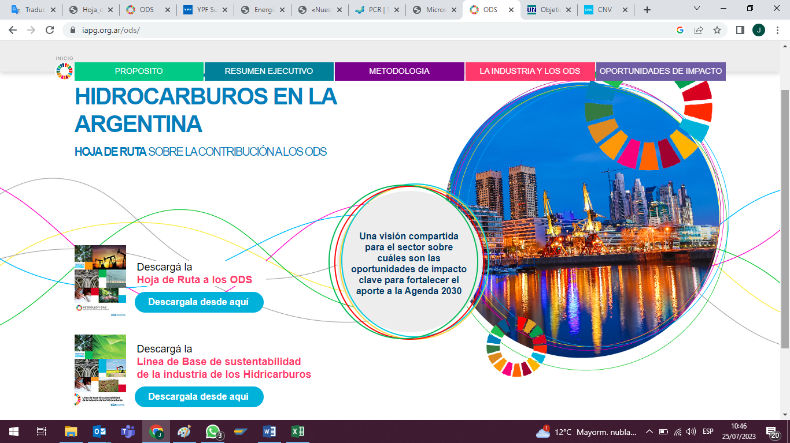

Slide 17
LA INDUSTRIA DEL PETRÓLEO Y EL GAS EN ARGENTINA EL ROL DEL SECTOR EN LA AGENDA 2030
Producir energía para millones de personas todos los días es la principal contribución de la industria. Mediante esta tarea, potencia no sólo la creación de valor económico y mayores ingresos fiscales, empleo digno y el desarrollo de negocios en la cadena de valor, sino que se convierte también en un protagonista esencial para transformar nuestra calidad de vida. La energía es necesaria para iluminar cada rincón del país, para que un hospital pueda funcionar y para poner en marcha la actividad industrial. Es vital en la producción agropecuaria y en las ciudades; e imprescindible para el transporte y la provisión de servicios básicos como el agua potable y la calefacción. La vida, como la conocemos hoy, y en la sociedad digital del futuro, no podría ser posible sin energía. En este escenario, el sector hidrocarburífero se encuentra frente a nuevos desafíos vinculados al desarrollo sostenible. El crecimiento económico y social en las comunidades debe ir acompañado de tecnologías disruptivas y esfuerzos eficaces que preserven el ambiente y reduzcan las emisiones de gases de efecto invernadero.

Slide 18
IPIECA, ARPEL y IAPG

Slide 19
IPIECA
Ipieca brinda liderazgo en las actividades de petróleo, gas y energías renovables en la integración de la sostenibilidad en los informes de desempeño, los Objetivos de Desarrollo Sostenible y la cadena de suministro, además de apoyar la ampliación sostenible de las energías alternativas.
Promoviendo la aceptación, consistencia y calidad de los informes no financieros; convocar al sector para alinear y acelerar las contribuciones a los ODS; y promoviendo cadenas de suministro social y ambientalmente responsables, Ipieca ayuda a integrar consideraciones de sostenibilidad en la toma de decisiones y estrategias.
Con su amplio alcance y base de conocimientos en materia climática, ambiental, social y de sostenibilidad y una membresía que incluye empresas que realizan inversiones significativas en tecnologías de energía alternativa, Ipieca se encuentra en una posición única para apoyar la ampliación sostenible de las tecnologías eólica, solar y de biocombustibles.
Ipieca actúa como el principal canal de comunicación de la industria con las Naciones Unidas y se relaciona con una variedad de organismos de la ONU a lo largo de su programa de trabajo para aumentar la comprensión y proporcionar información oportuna a los miembros y partes interesadas clave sobre temas de sostenibilidad global.
Ipieca representa a la industria en eventos externos para presentar una visión equilibrada de la forma en que la industria energética está en transición y cómo los esfuerzos para mitigar los problemas de ESG se incorporan a las operaciones y la planificación de las empresas.

Slide 20
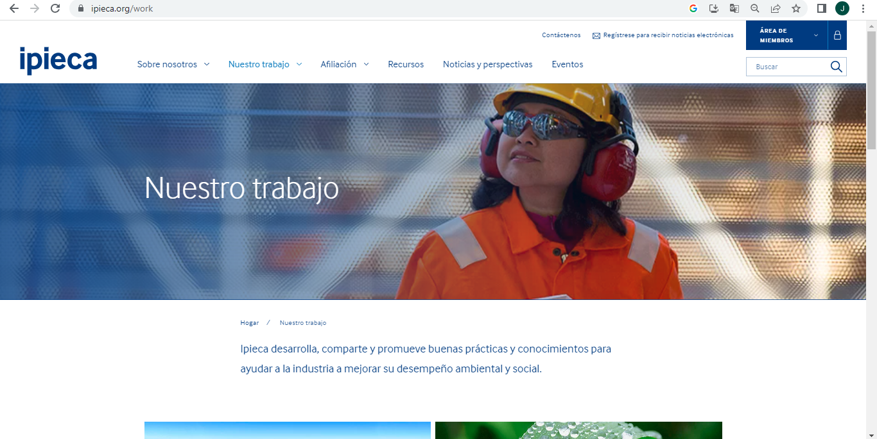
IPIECA
https://www.ipieca.org/work

Slide 21
ARPEL
ARPEL es una asociación sin fines de lucro que nuclea a empresas e instituciones del sector petróleo, gas y energía renovable en América Latina y el Caribe. Fue fundada en 1965 como un vehículo de cooperación y asistencia recíproca entre empresas del sector, con el propósito principal de contribuir activamente a la integración y crecimiento competitivo de la industria y al desarrollo energético sostenible en la región.
Actualmente sus socios operan en más de 30 países de América Latina y el Caribe e incluyen a empresas operadoras nacionales e internacionales, proveedoras de tecnología, bienes y servicios para la cadena de valor, y a instituciones nacionales e internacionales del sector. Desde 1976 ARPEL posee Estatus Consultivo Especial ante el Consejo Económico y Social de las Naciones Unidas (ECOSOC). En 2006, la Asociación manifestó su adhesión a los 10 principios del Pacto Mundial.

Slide 22
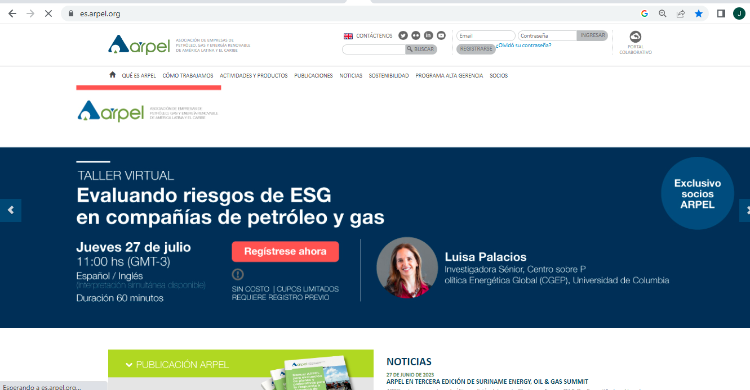
https://es.arpel.org/sustainability/

Slide 23
IAPG
El IAPG es asociación civil sin fines de lucro que genera, planifica y desarrolla estudios y análisis de todas las actividades vinculadas a las industrias de los hidrocarburos. Está considerado el referente técnico en la Argentina de la industria del petróleo y del gas en particular, y de la energía en general. Fue creado en Junio de 1957 a partir de la Sección Argentina del Instituto Sudamericano del Petróleo (ISAP). Su sede central se encuentra en la Ciudad de Buenos Aires y tiene siete seccionales, ubicadas en las principales cuencas productivas: Seccional Norte (Tartagal, Provincia de Salta), Seccional Cuyo (Ciudad de Mendoza), Seccional Comahue (Ciudad del Neuquén), Seccional Sur (Comodoro Rivadavia, Provincia del Chubut), Seccional Río Gallegos (Provincia de Santa Cruz), Seccional Tierra del Fuego (Río Grande, Provincia de Tierra del Fuego) y Seccional La Plata (Provincia de Buenos Aires). Además, cuenta con 146 empresas asociadas, nacionales y extranjeras, y más de 400 Socios Personales.
Las funciones del IAPG son brindar soporte técnico a la industria del petróleo y del gas, mediante la realización y desarrollo de estudios y análisis de todas las actividades vinculadas a estas industrias, ya sea en sus aspectos técnicos, económicos, normativos, estadísticos o ambientales:

Slide 24
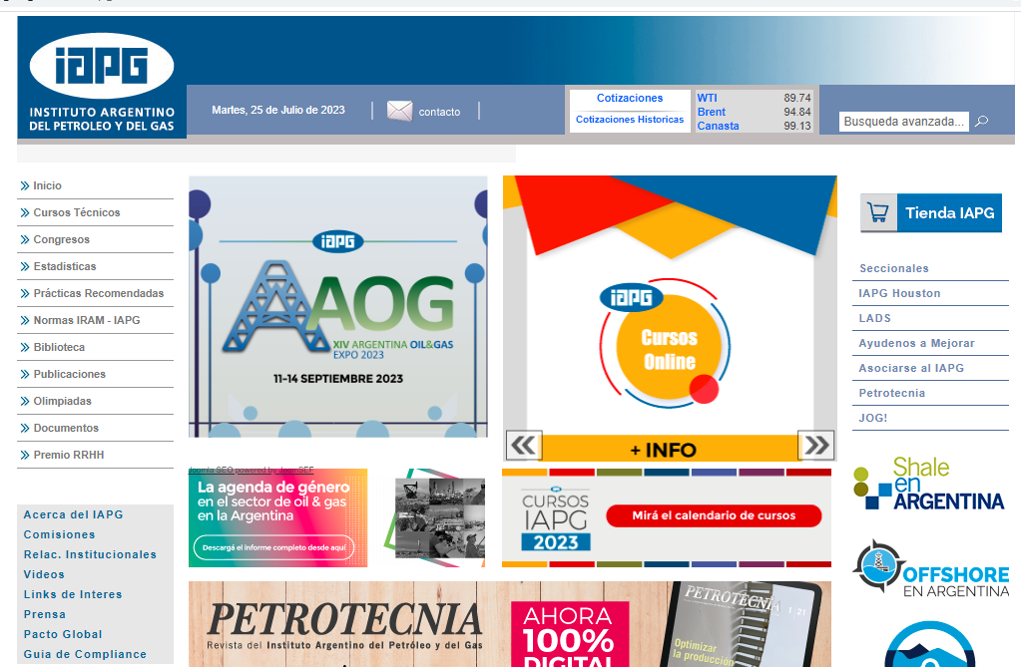
IAPG
https://www.iapg.org.ar/web_iapg/acerca-del-iapg/informacion-general

